Slide 1
Corso di Software Architecture Design Presentazione dei risultati della Iteration Review n. 3 6 Giugno 2023
Identificativo del Team: G15
Componenti del Team: De Ieso Matteo, Pierno Matteo Salvatore, Russo Antonio, Vitagliano Michele
Identificativo del Task: T-4

Slide 2

Obiettivi dell’Iterazione
O1: Sviluppo prototipo eseguibile
O2: Raffinamento Class Diagram
O3: Raffinamento Sequence Diagram
O4: Interface Document

Slide 3
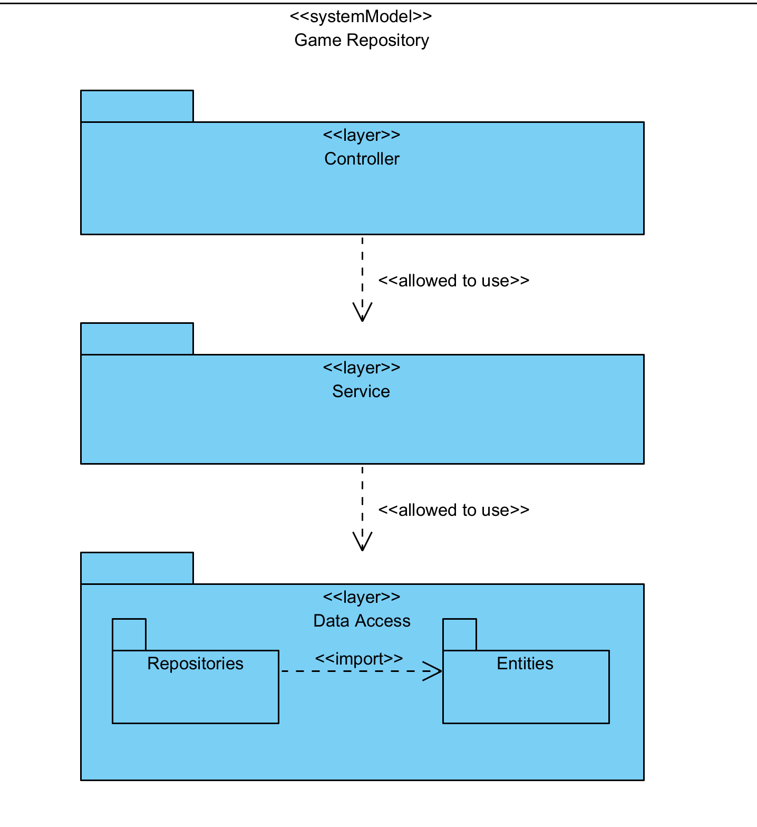
Attività Svolte
Implementazione dei principali casi d’uso
Conseguente raffinamento del Class Diagram
Conseguente raffinamento dei Sequence Diagram
Stesura dell’Interface Document

Slide 4
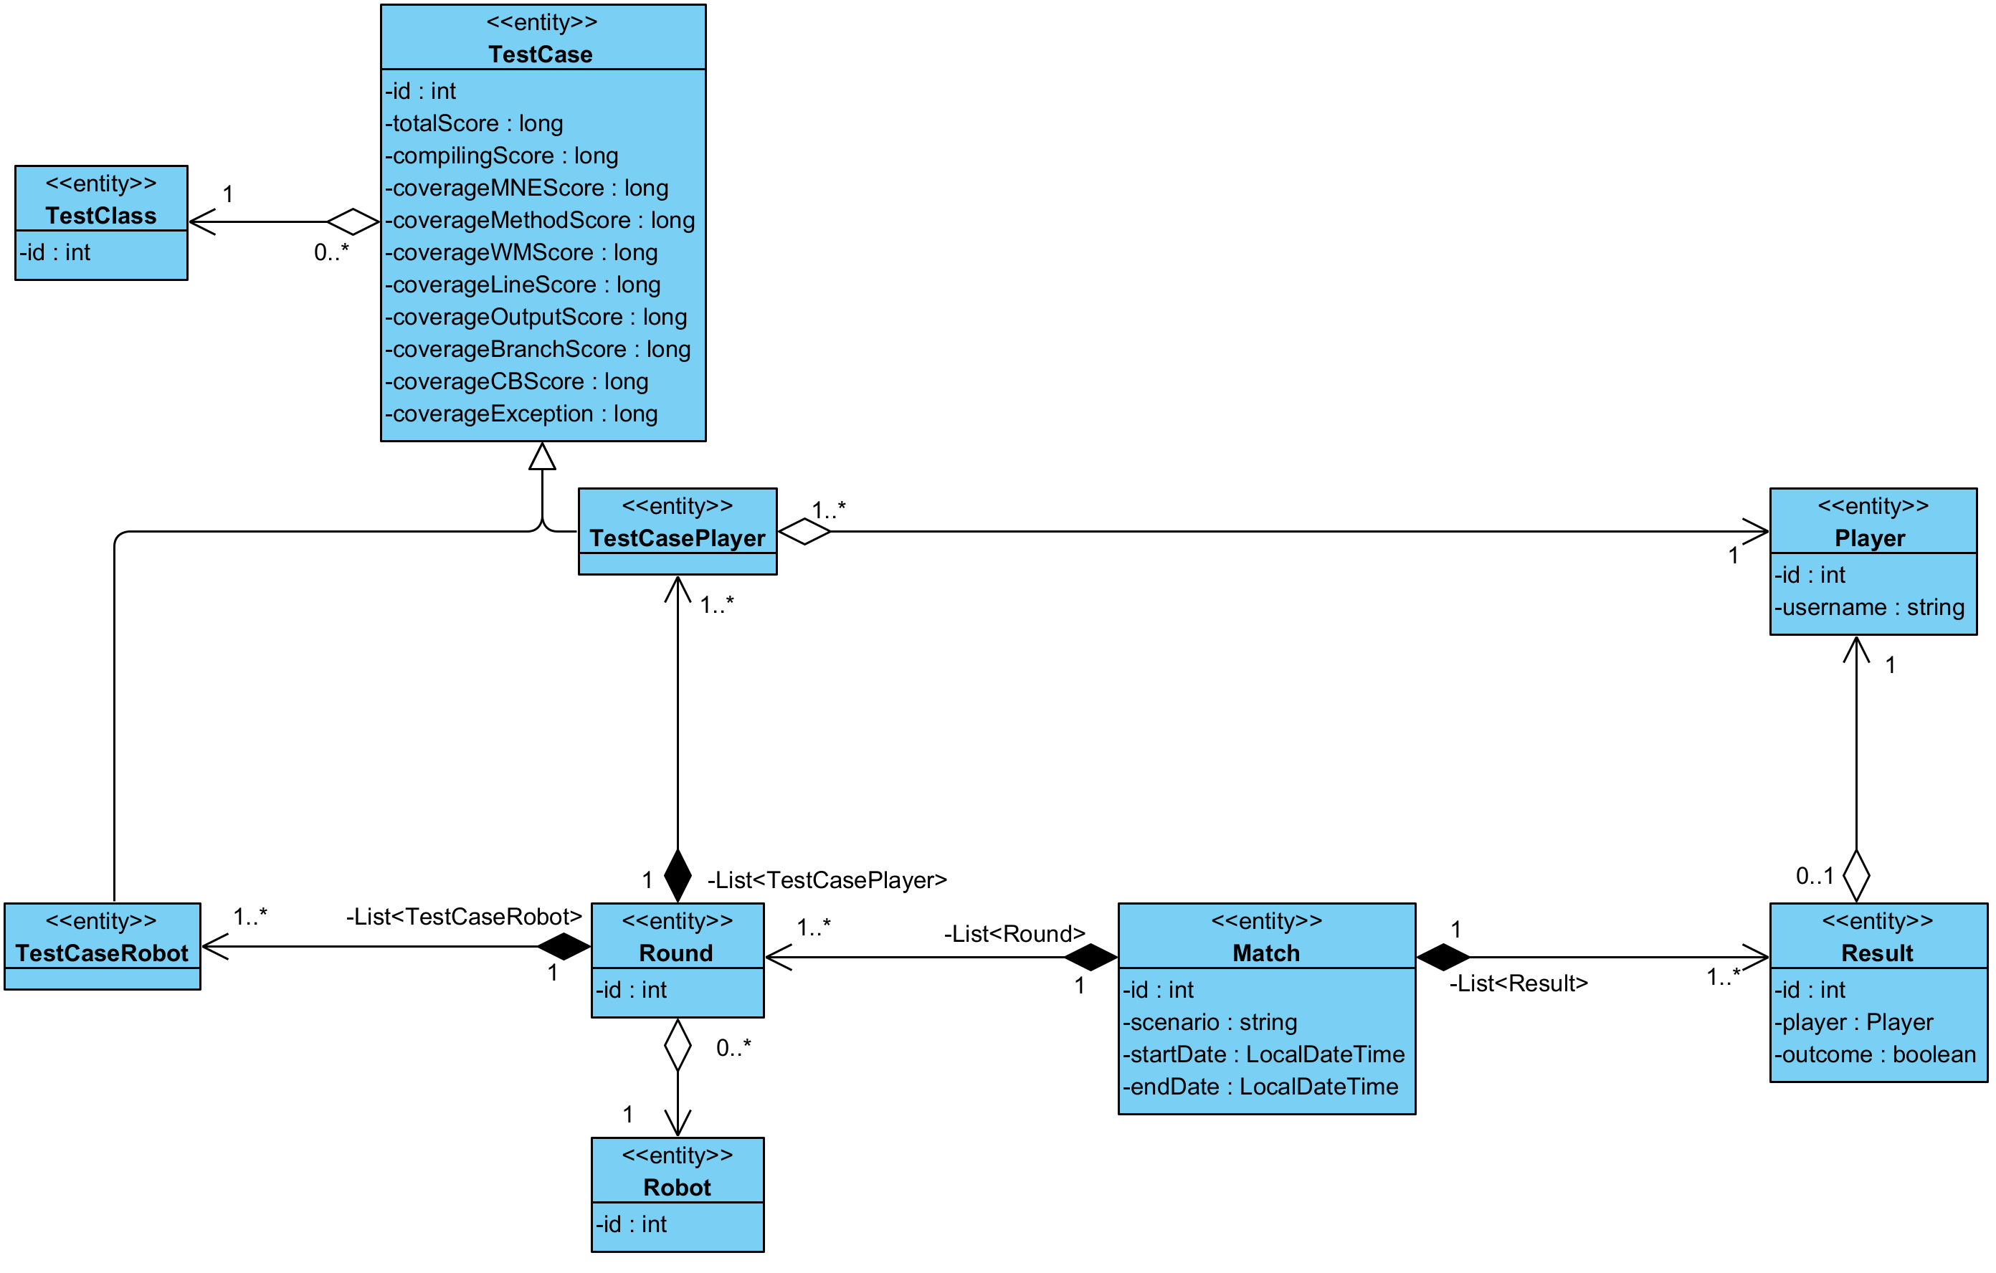
Artefatti
Architettura della GameRepository
Diagramma delle Classi raffinato
Sequence Diagrams
Interface Document

Slide 5
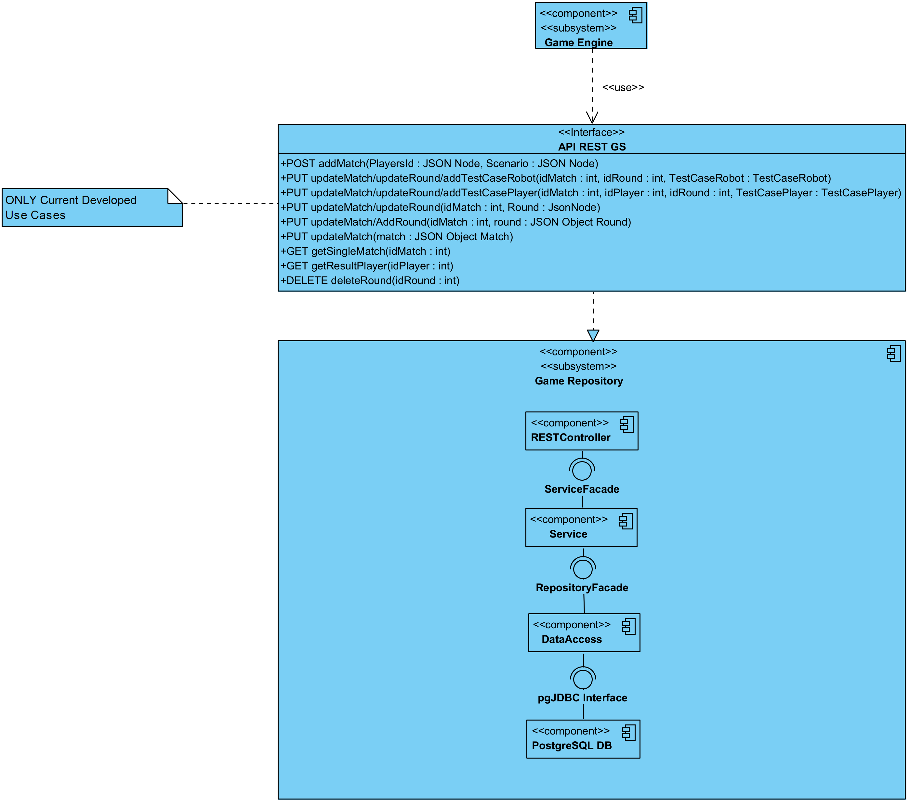
Component Diagram

Slide 6
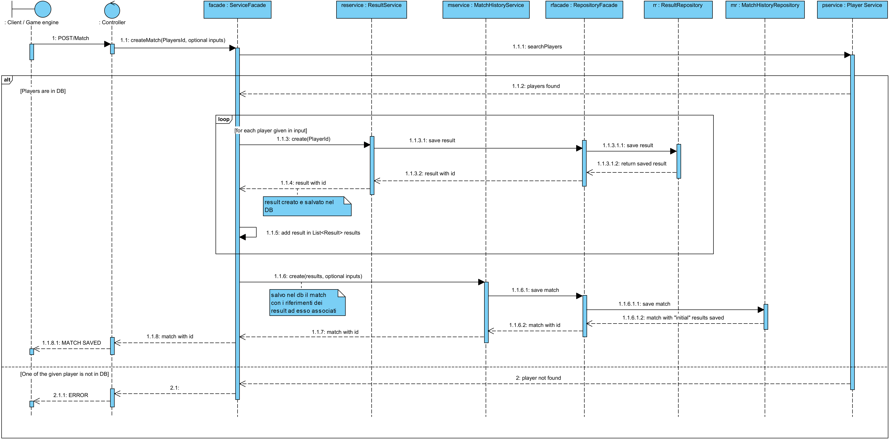
Sequence Diagram: Crea Partita

Slide 7
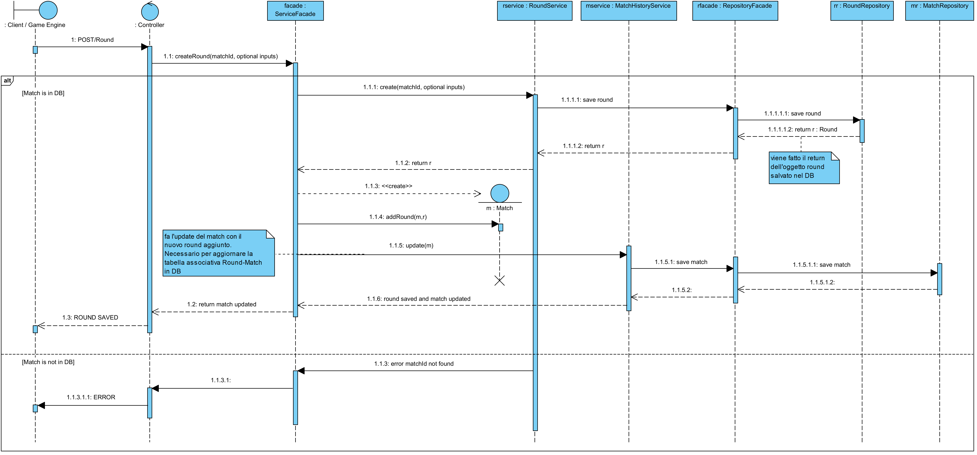
Sequence Diagram: Crea Round

Slide 8
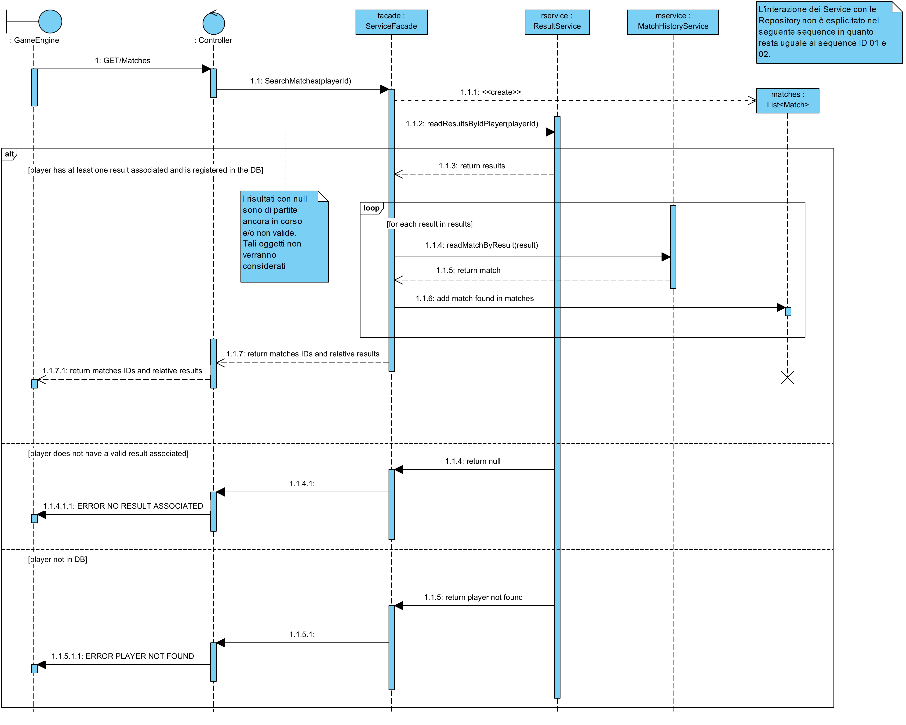
Sequence Diagram: Ricerca Partite

Slide 9
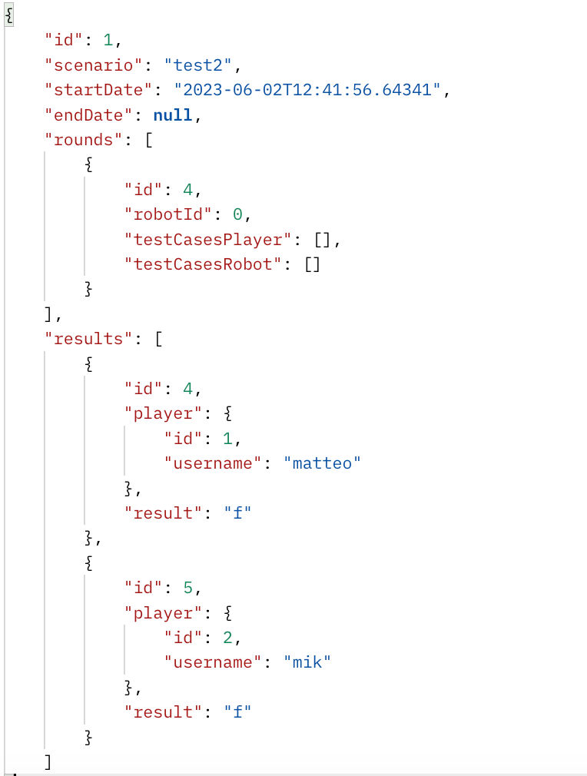
Risultati ottenuti
Ricerca Partita (GET)
host:port/getSingleMatch/idMatch

Slide 10
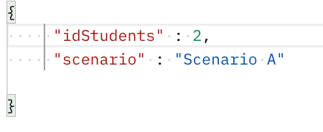

Risultati ottenuti
Creazione Partita (POST)
host:port/addMatch

Slide 11
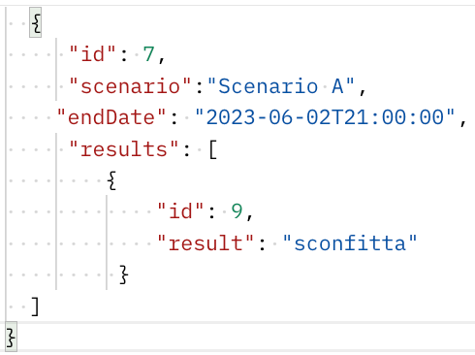

Risultati ottenuti
Modifica Partita (PUT)
host:port/updateMatch/idMatch

Slide 12
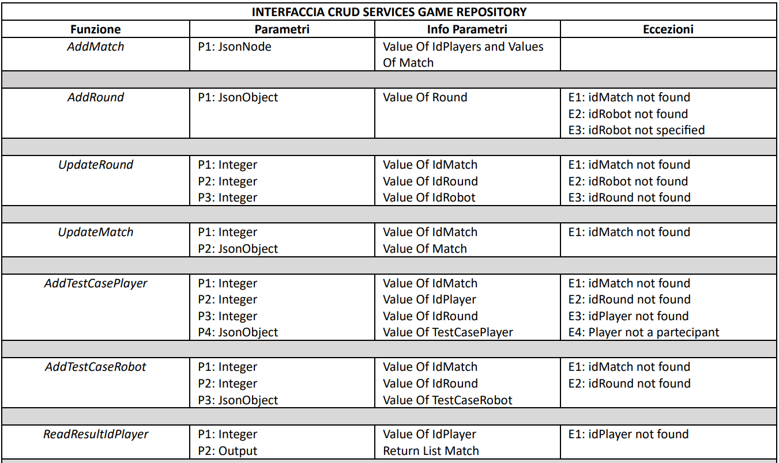
Risultati ottenuti

Slide 13

Sviluppi futuri
Per la prossima iterazione:
Eventuale Refactoring di codice e documentazione
Sviluppo dei restanti casi d’uso
Simulazione attraverso interfaccia grafica
Testing funzionale del sistema

